Slide 1
Ознакомление детей с правилами безопасного поведения на улицах и дорогах
Автор:
Воспитатель группы№10
ГБОУ ЦРР детский сад 1743
Мелащенко Н.В.

Slide 2

«Правила поведения на улицах и дорогах»

Slide 3
Тема: «Светофор-наш верный друг»
Цель:
Рассказать детям о назначении светофора,
об истории его появления
Уточнить знания детей о том ,что обозначают
сигналы светофора.
Познакомить детей с пешеходным
светофором и его сигналами.

Slide 4
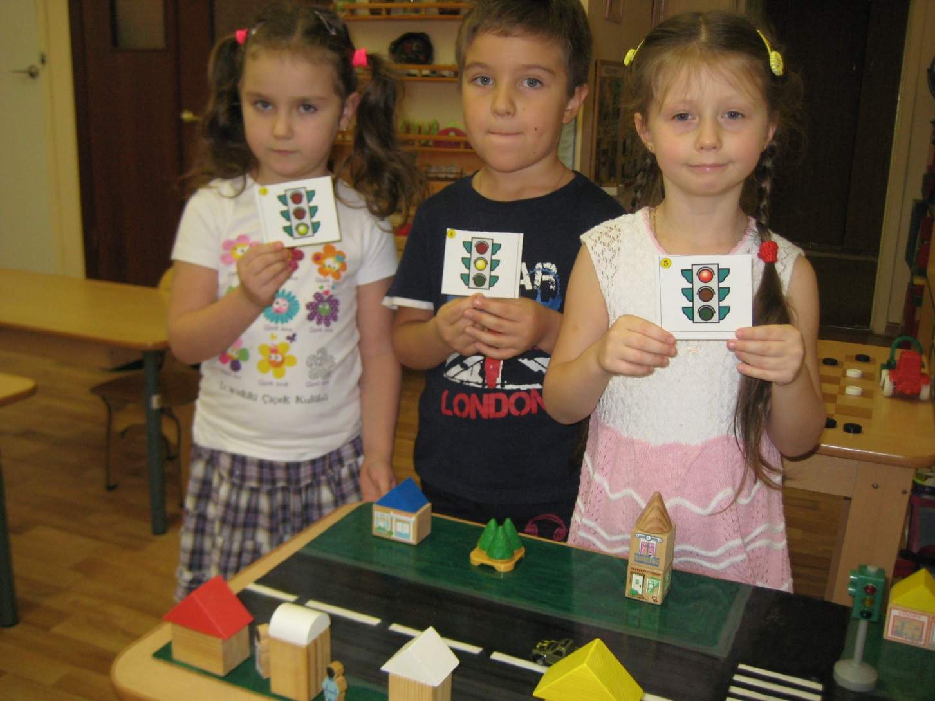
Красный свет проезда нет

Slide 5
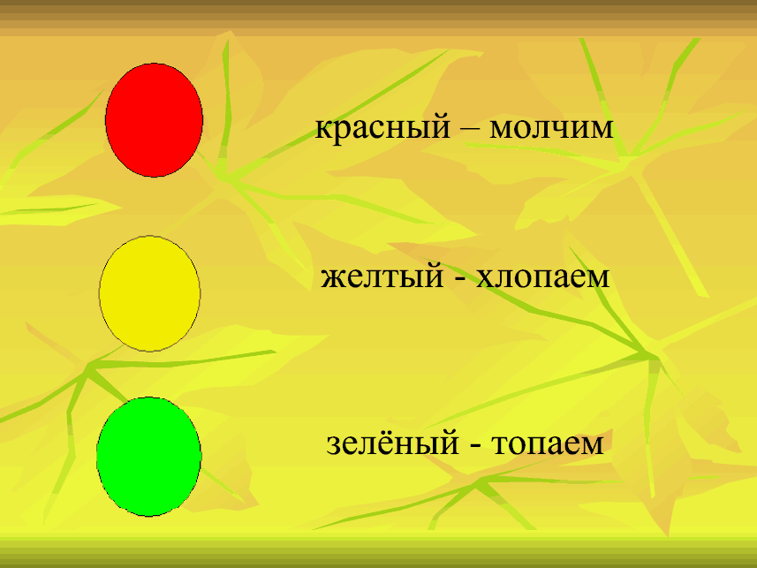
Детям знать положено
Красный стой
Желтый приготовься
Зеленый иди

Slide 6
«Говорящие знаки»
Учить детей различать обозначение некоторых дорожных знаков.
Предупреждающих
Запрещающих
Информационных

Slide 7
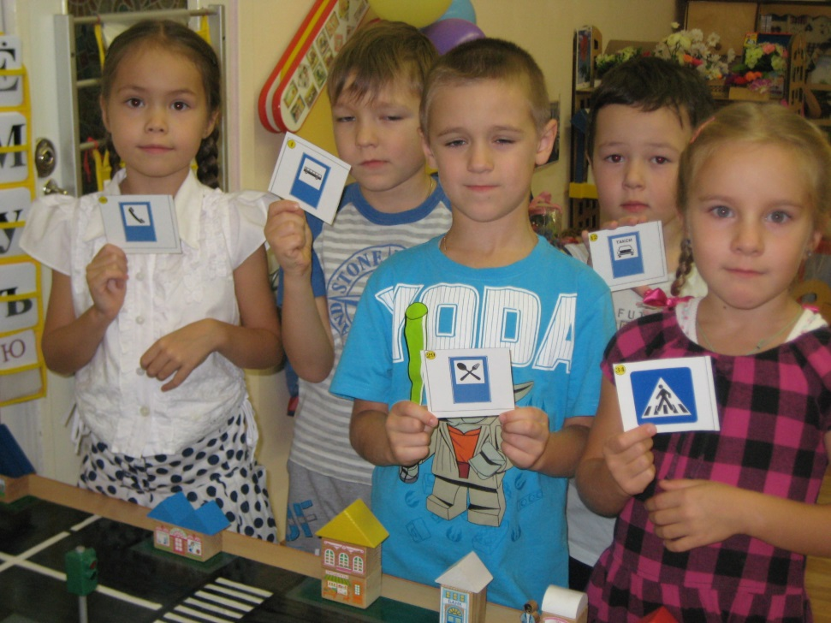
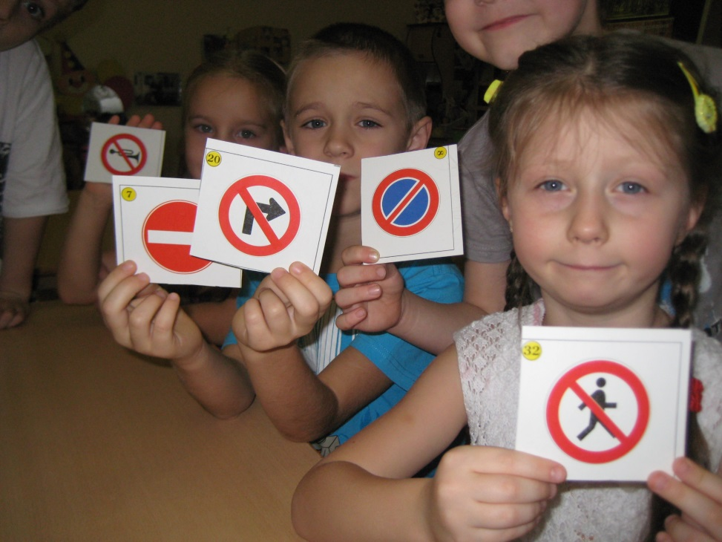
Дорожные знаки
Информационно-указательные
Запрещающие

Slide 8
Тема :«Моя улица»
Цель:
Познакомить детей с основными частями улиц , дорог
Для чего нужна проезжая часть , зачем сделан тротуар , зачем дороге обочина что такое перекресток.

Slide 9
Тема: «Это должен знать каждый»
Цель:
Познакомить детей с некоторыми правилами для пешеходов: переходить улицу можно только в местах, предназначенных только для перехода («зебра», подземный переход); переходя улицу, нужно посмотреть налево, а дойдя до середины-направо;нельзя переходить дорогу перед близко идущим транспортом;пешеходы ходят только по тротуару.

Slide 10
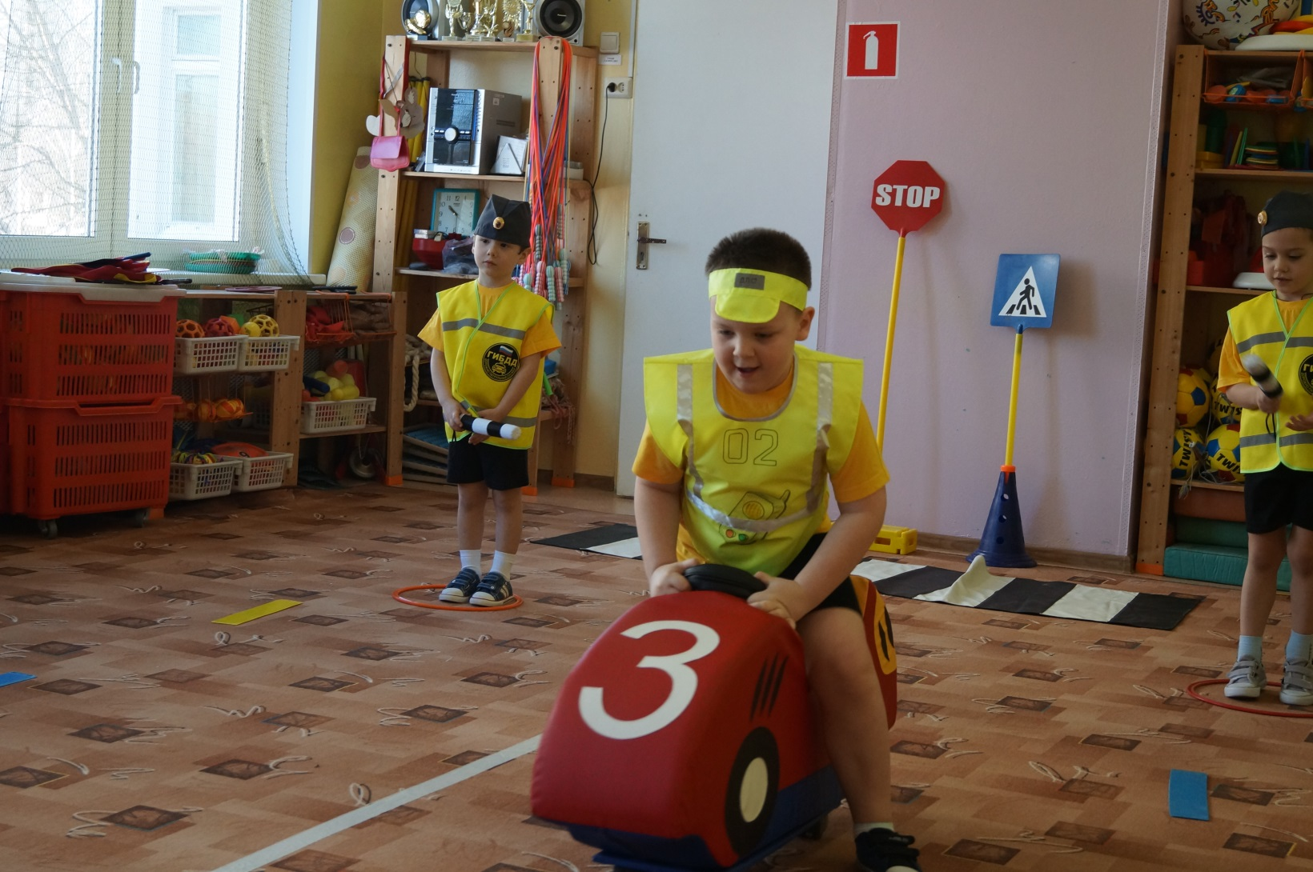
«Зебра»
Пешеходный переход

Slide 11
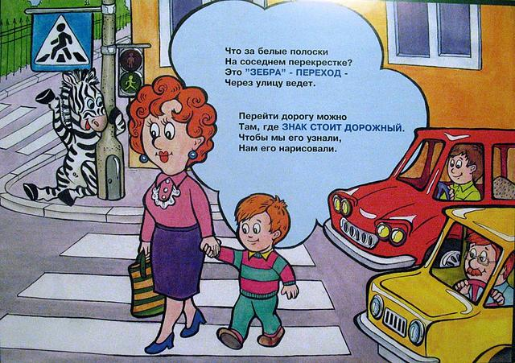
Переходи улицу в установленных местах

Slide 12
Тема :«Где можно играть»
Цель:
Научить детей правилам поведения на улице , где можно и где нельзя играть.
Рассмотреть различные опасные ситуации , которые могут возникнуть при играх во дворе , на улице , научить детей необходимым мерам предосторожности.

Slide 13
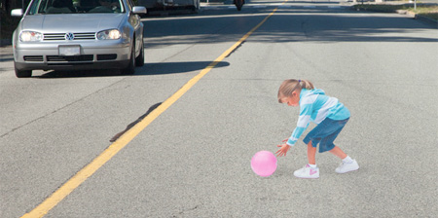
Играть нужно в специально отведенных местах

Slide 14

Опасные ситуации

Slide 15
Тема: «Мы Пассажиры»
Цель:
Ознакомить детей с правилами поведения в общественном транспорте
Познакомить детей с дорожными знаками: «Место остановки автобуса (или троллейбуса)» , «Место остановки трамвая».

Slide 16
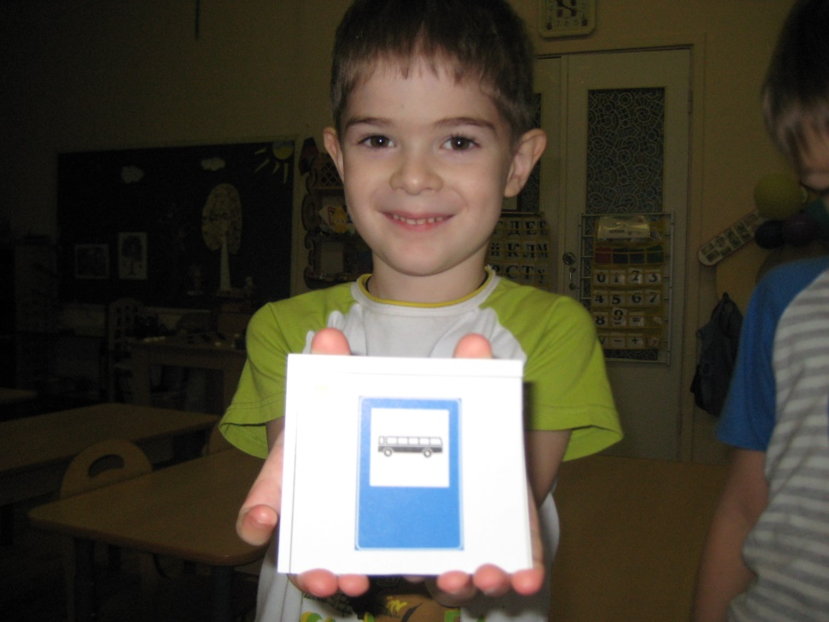
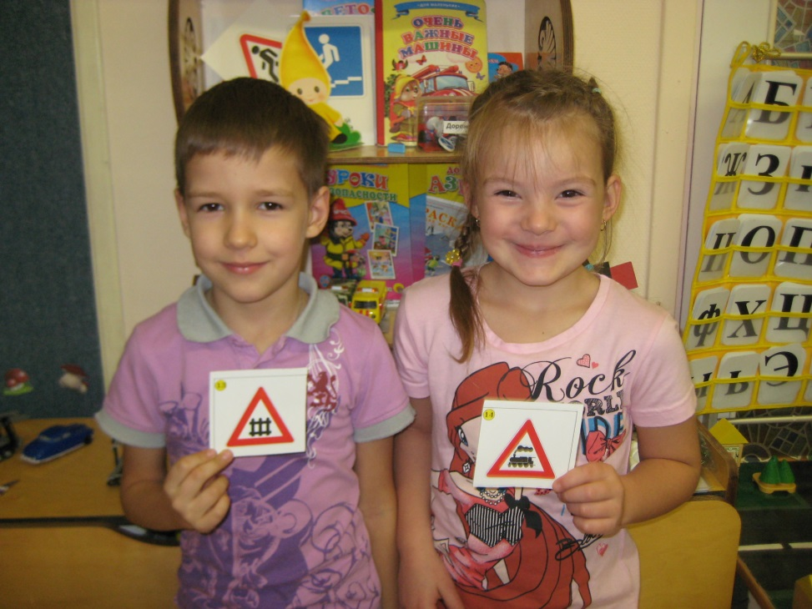
Дорожные знаки
Место остановки автобуса
Железнодорожный переезд

Slide 17
Тема: «Будь осторожен , пешеход!»
Цель:
Ознакомить детей с опасными ситуациями , которые могут возникнуть на отдельных участках пешеходной части улицы.
Рассказать о способах ограждения опасных зон тротуара.

Slide 18
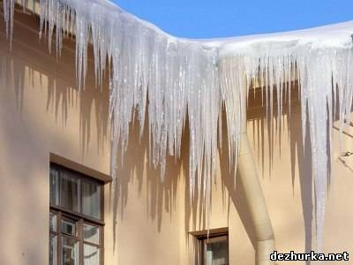
Опасный участок

Slide 19
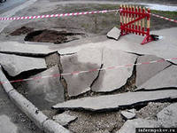
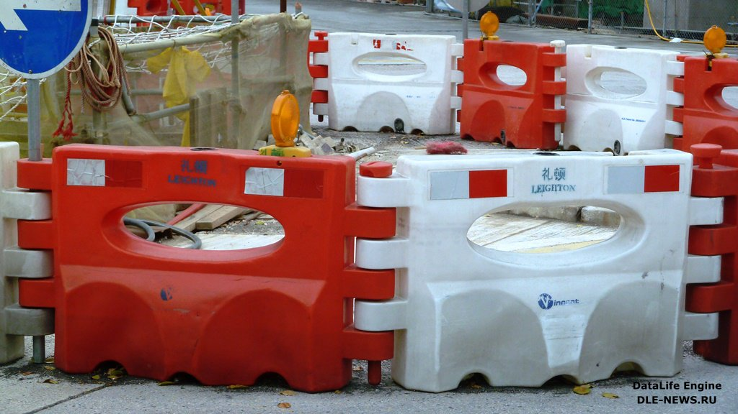
Ограждение опасного участка
Опасная зона
Ремонтные работы

Slide 20
Тема: «Сигнал регулировщика»
Цель:
Познакомить детей с сигналами регулировщика , соответствующими сигналам светофора , и их значением для водителей и пешеходов.

Slide 21
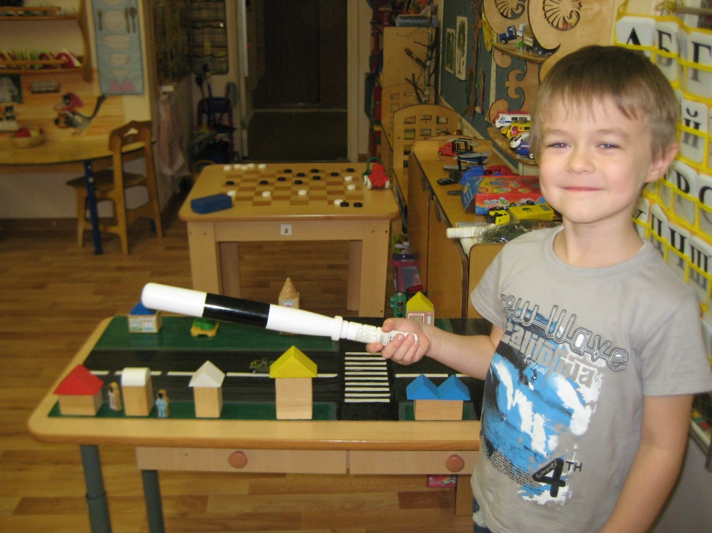
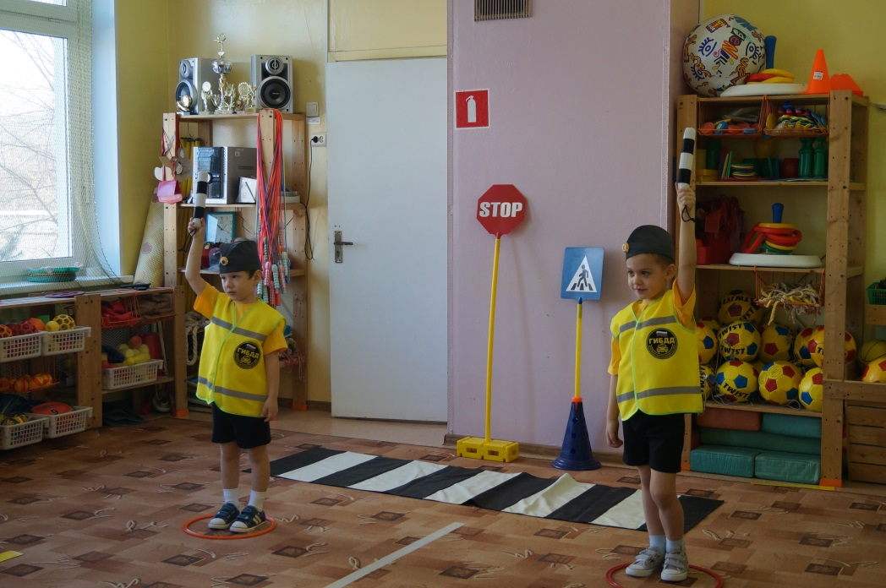
Регулировщики
«Светофор сломался»
«Влиятельная палочка»

Slide 22
«Если ты потерялся или заблудился»
Цель:
Помочь детям усвоить , что если ты потерялся на улице. То обращаться за помощью можно не к любому взрослому, а только к полицейскому, военному , продавцу.

Slide 23
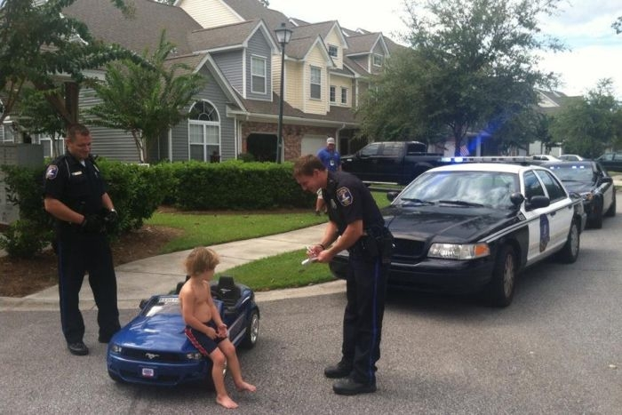
Обратитесь к полицейскому

Slide 24
«Правила общения с незнакомыми людьми»
Цель:
Подвести детей к пониманию того, что любые контакты с незнакомыми людьми на улице могут быть опасными.
Научить, как этих опасностей избежать (не разговаривать с посторонними, никуда не ходить с ними, кричать: «Помогите» так громко как сможешь, если посторонний попытается дотронутся и куда-то повести.

Slide 25
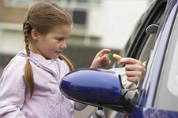
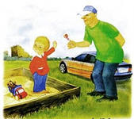
Нельзя общаться с незнакомыми людьми
Не подходи к незнакомым
Незнакомец это не друг

Slide 26
«Азбуку города помни всегда , чтоб не случилась с тобою беда»

